Slide 1
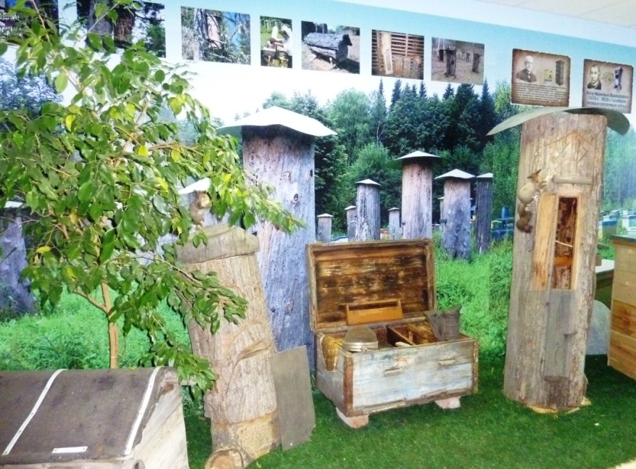
«Кузбасский Музей Меда и Пчеловодства»
г. Кемерово, пр. Советский, 27 офис 309А
Тел. 8(3842) 49-60-95, 49-50-60

Slide 2
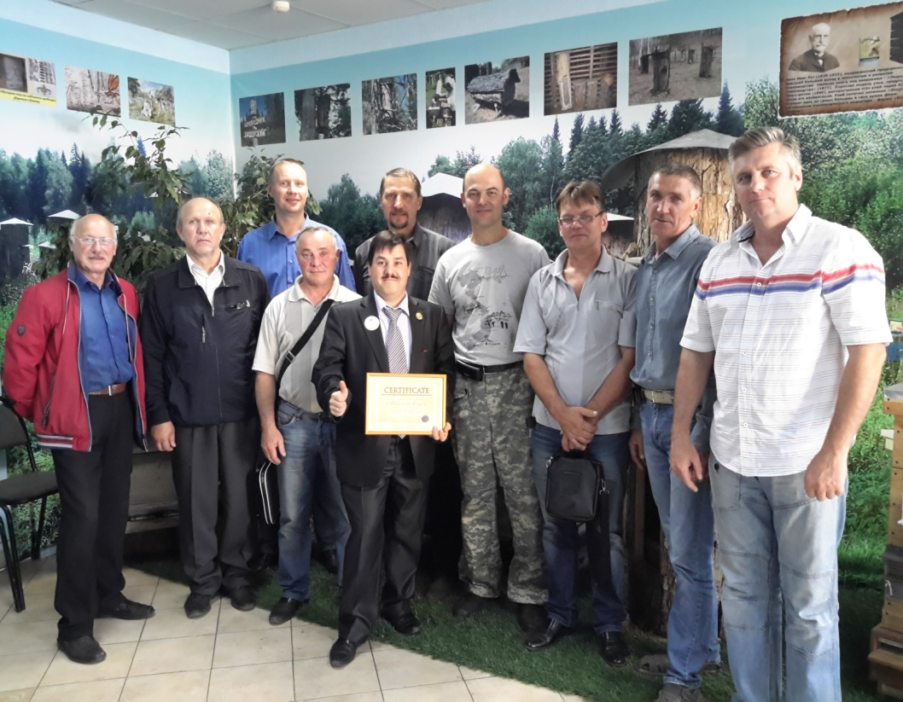
Кузбасский музей меда открыт в 2015 г. с целью:
Сбор и продвижение информации о культурном
и историческом наследии Пчеловодства Сибири.
Популяризация меда и продукции пчеловодства
Продвижение на внешние и международные рынки элитных Кузбасских медов Дягиль Василек.
Обучение начинающих пчеловодов.
Привлечение молодежи в
профессию пчеловод.
Повышение объема продаж
Действующего бизнеса.
В музее представлено свыше 700 экспонатов.

Slide 3
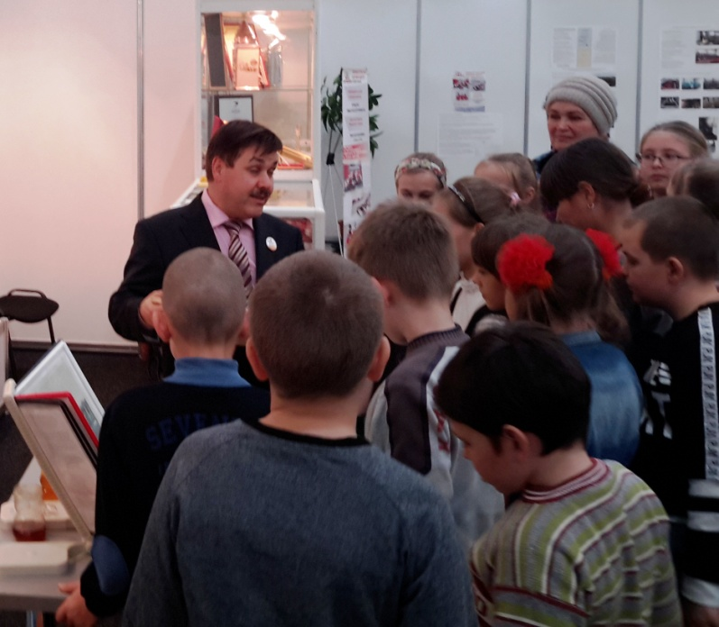
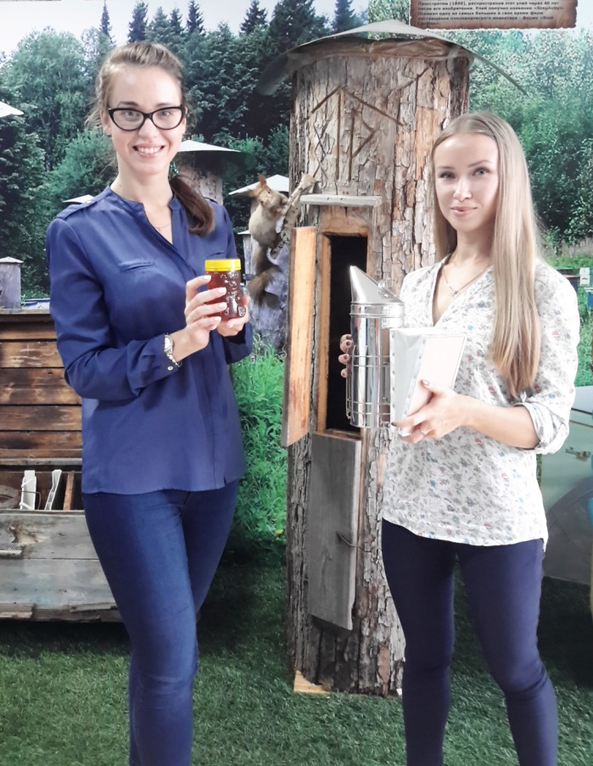
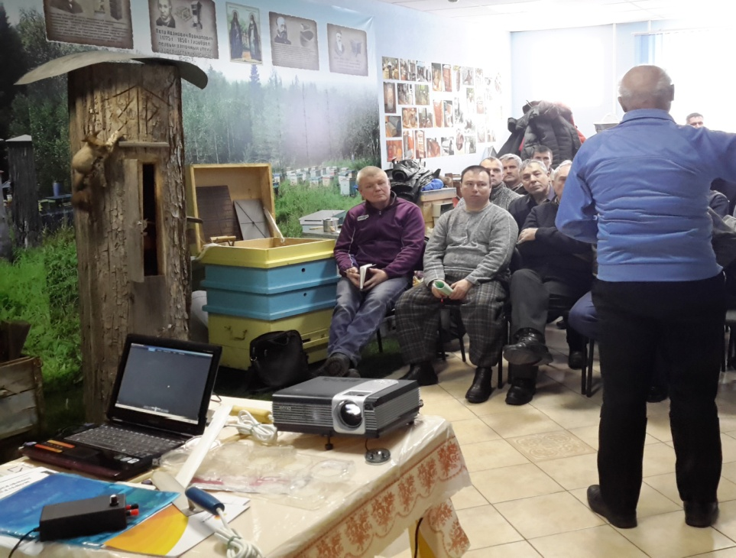
Лекции для школьников
Молодежь
дегустирует мед !
Музей любимое место встреч пчеловодов
Проведение обучения
для пчеловодов

Slide 4
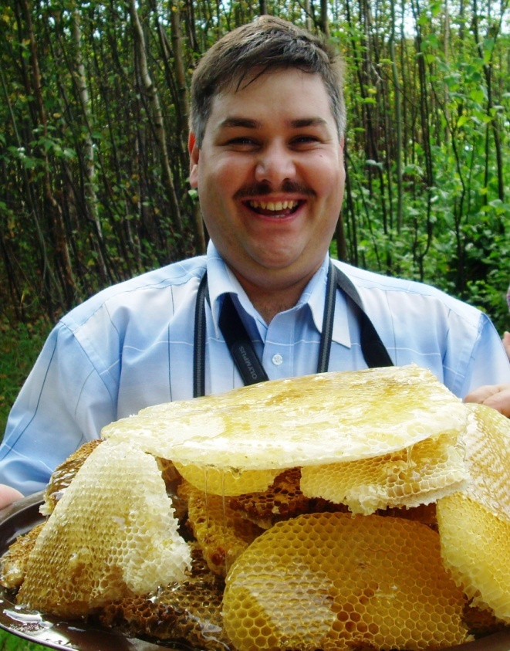
Показатели проекта за 2 последних года
Проведено более 60 экскурсий
для индивидуальных групп и
делегаций, в том числе из Европы
20 школ профессиональной
направленности для студентов.
Проведено более 20 обучающих
семинаров для пчеловодов,
семинары посетили свыше 700 человек.
Принято участие: в 5 региональных мероприятиях, 1 Экологическом,10 межрегиональных форумах, и в 6 международных выставках.

Slide 5
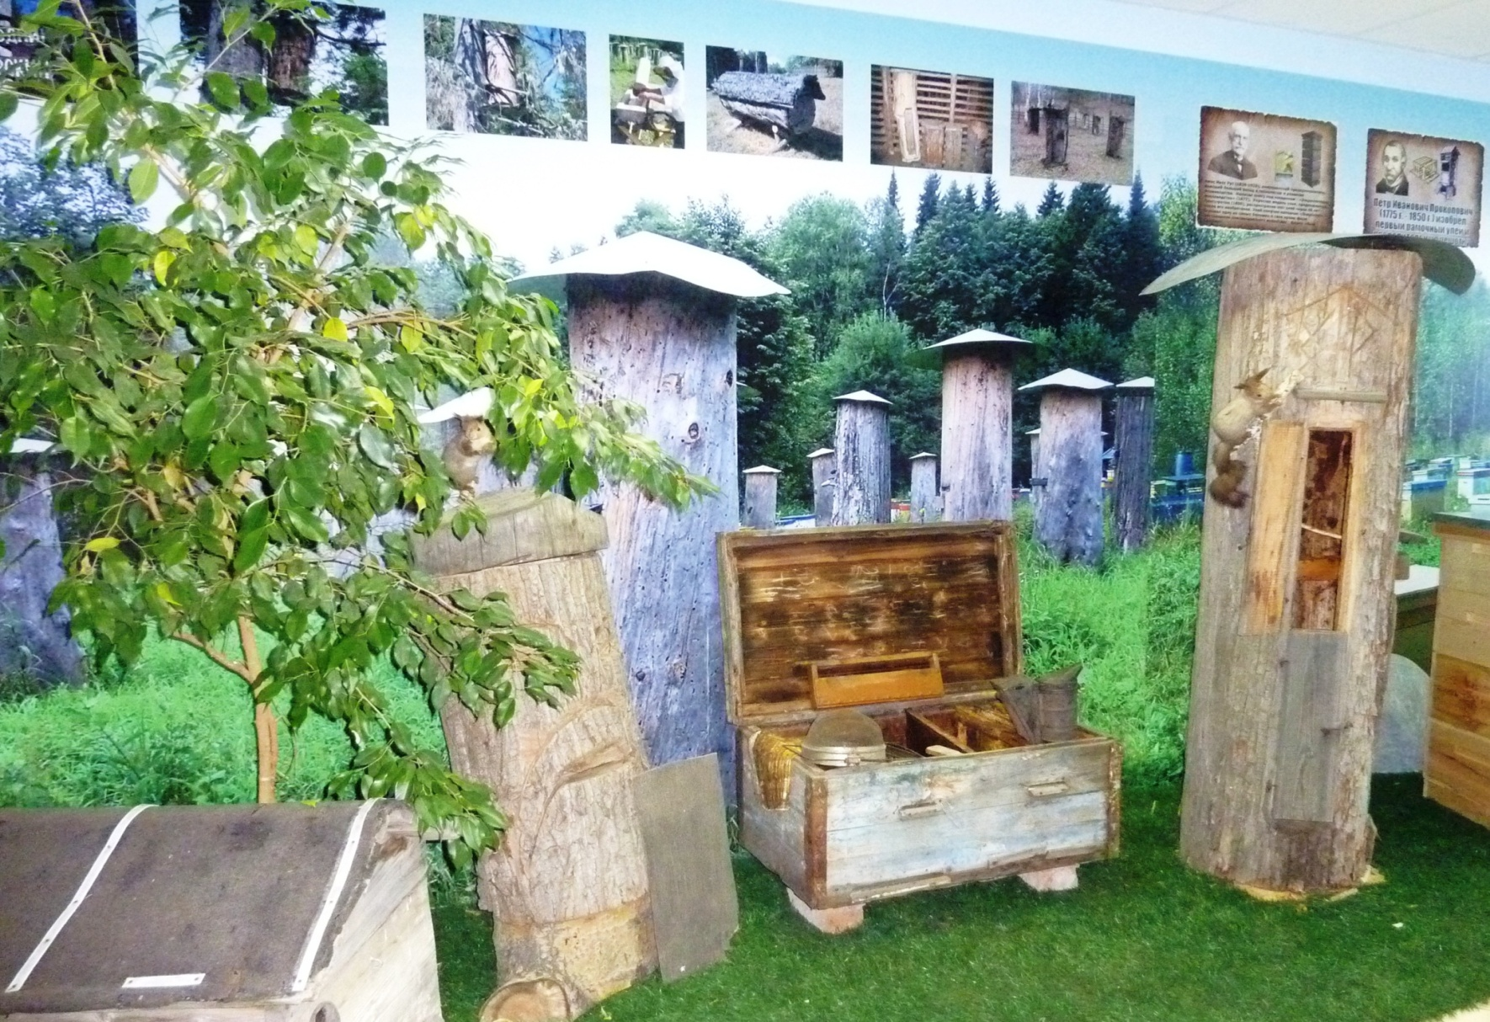
В 2016 году «Кузбасский Музей меда» стал . победителем Областного конкурса Лучший . социальный проект Кемеровской области.
В 2017г. Музей внесен в Каталог предприятий, товаров
и услуг Социальных предпринимателей России.

Slide 6
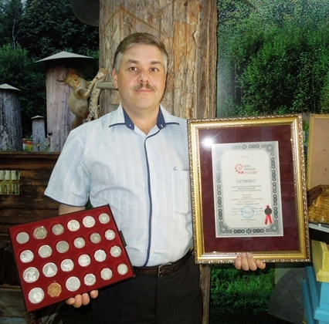
Новизна и инновация проекта
Это первый частный музей меда в Сибири.
Семейное хобби стало
семейным бизнесом.
3. В музее представлена
коллекция монет и медалей
которая в 2017г. внесена в
Книгу Рекордов России.
При помощи музея, мы привлекаем в магазин новых клиентов, и увеличиваем товарооборот в бизнесе.

Slide 7
Участие в международных мероприятиях . Цель: продвижение Российского меда на экспорт.
2016 год Международная научно-практическая конференция «Пчела и человек»
1 место за лучший монофлорный Дягилевый мед.
2017 год 45 Конгресс «Апимондия» Турция, Стамбул Золотая медаль за монофлорный «Дягилевый мед».
2018 год – 22 Международный конгресс «Апиславия»
2 место за лучший «Мед сотовый».
2019 год 46 Конгресс «Апимондия» Монреаль, Канада
Золотая медаль Музея меда в номинации коллекции
Серебряная медаль за мед «Липовый остров».

Slide 8
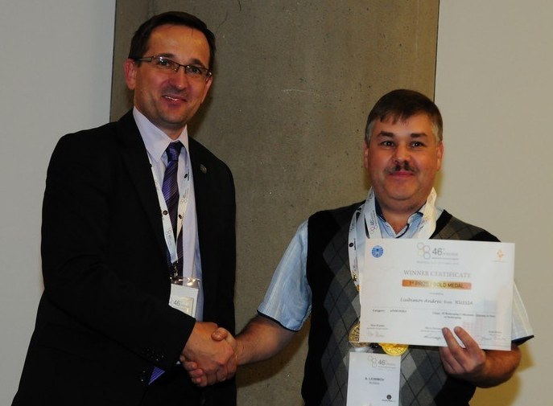
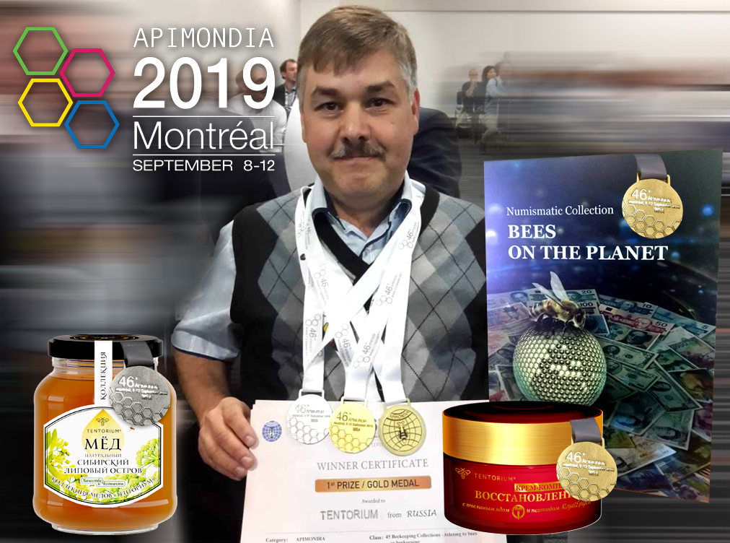
2 Золотые медали и 2 серебряные медали

Slide 9
Наличие партнеров
Центр Инноваций Социальной сферы Кемеровской области.
Агропромышленный кластер Кемеровской области.
Компания «Тенториум» г.Пермь.
Кузбасская государственная сельскохозяйственная Академия

Slide 10
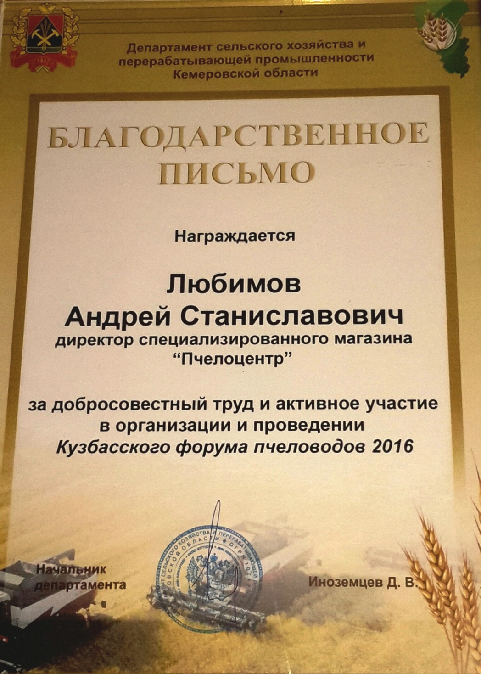
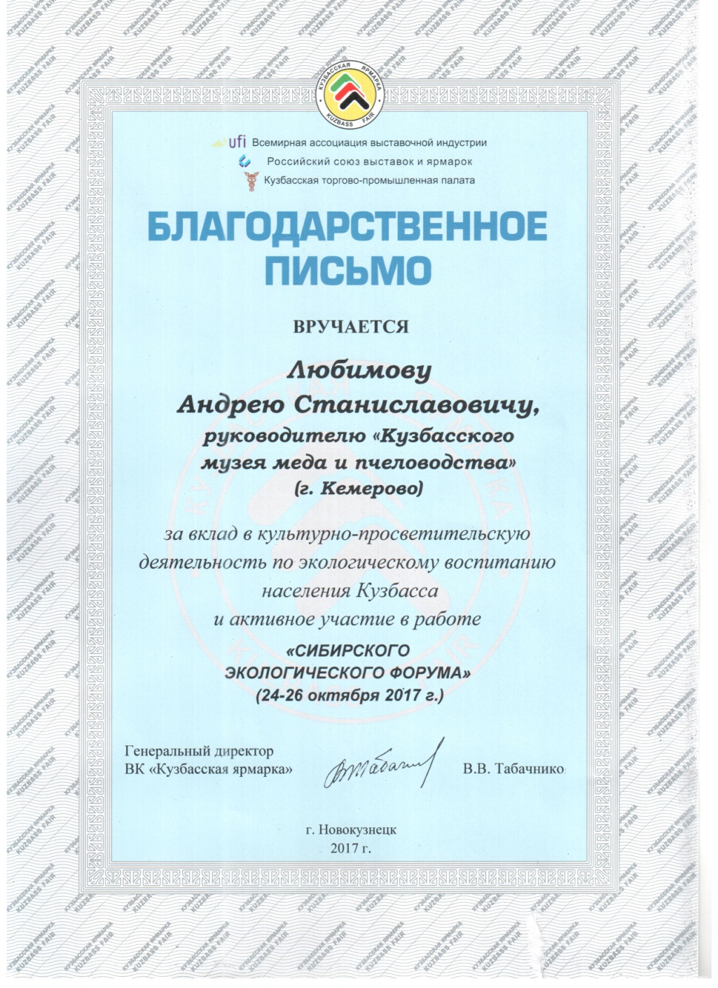
Награды и Достижения
«Не говорите о причинах, которые могут помешать успеху. Лучше ищите пути,
которые приведут вас к успеху».

Slide 11
ХОРОШИЕ КОМПАНИИ РАБОТАЮТ РАДИ ДОХОДОВ, ВЕЛИКИЕ – РАДИ ЛЮДЕЙ !
«Маленькая частичка добра может превратиться в огромное благо, когда за
дело берется социальный предприниматель».

Slide 12
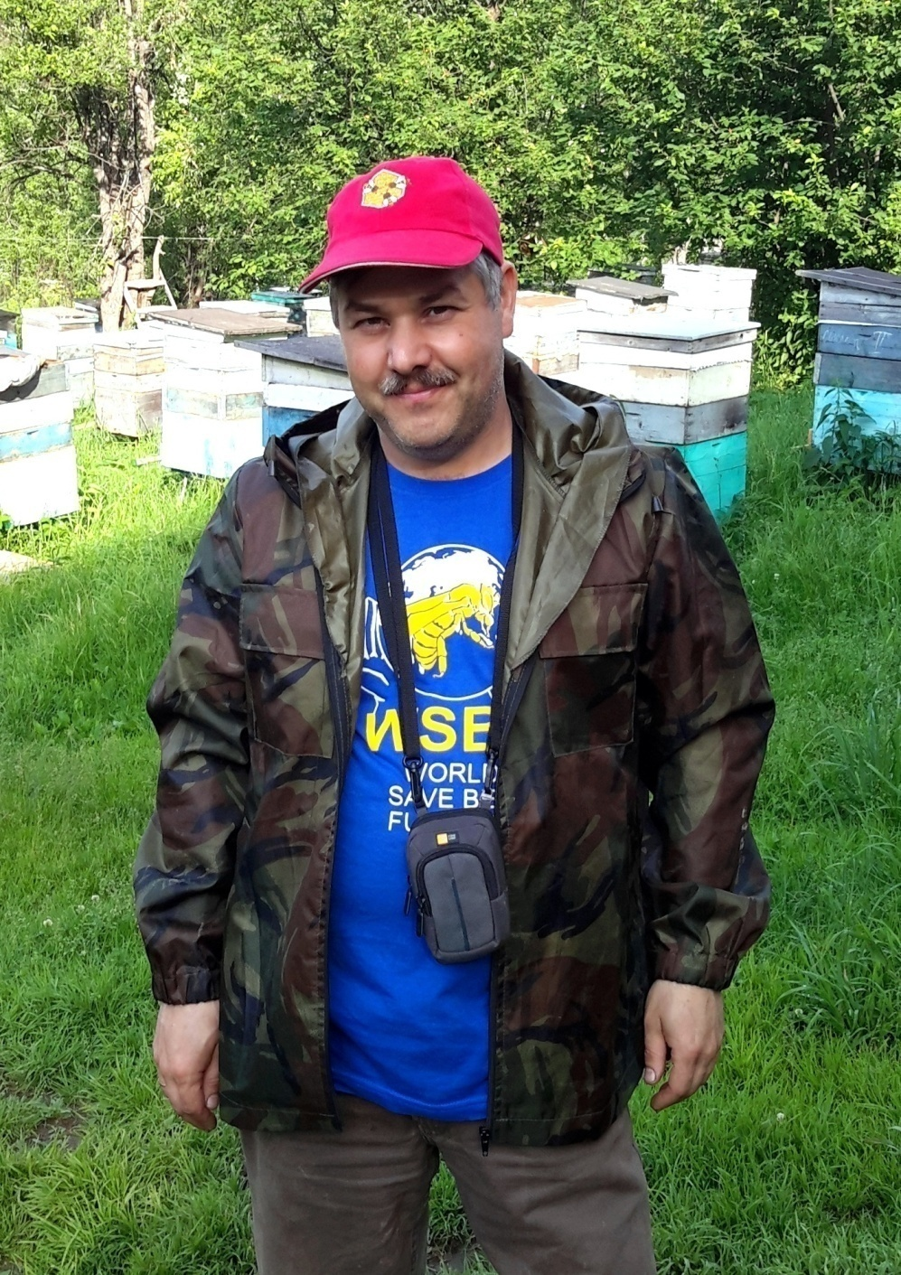
Благодарю
за внимание.
Любимов Андрей
тел.+7(905) 914 6666
почта: rdc115@yandex.ru
г.Кемерово пр.Советский, 27
офис 309А, т. 8(3842)49-60-95

